Slide 1
Результати першого опитування сприйняття доброчесності на митниці (CIPS) в Україні
Shanshan YU
A-CIP meeting with SCS, EU4PM
Data analyst of A-CIP Programme
23 July 2025

Slide 2
Беручи до уваги CIPS 2024
1.Вимірювання корупції на митниці
CIPS зосереджує увагу на корупції в митному середовищі через 10 факторів Оновленої Декларації Аруша ВМО.
2. Надання базової оцінки
CIPS 2024 надало Держмитслужбі базову оцінку того, як сприймається рівень її доброчесності як всередині країни, так і за її межами.
3. Порівняння внутрішнього та зовнішнього сприйняття
Сприйняття посадовими особами Держмитслужби та представниками приватного сектору більшості ключових факторів збігається, тоді як за деякими іншими все ще існують розбіжності.
4. Поєднання принципу доброчесності та його реалізація
Результати CIPS 2024 показують, що все ще існує розрив між існуванням принципу доброчесності та його фактичною реалізацією.
5. Узгодження декількох інструментів доброчесності ВМО
PMM's KPI можуть перехресно перевіряти результати CIPS, підтверджуючи правильність сприйняття або виявляючи розбіжності. IDG пропонує контрольний список для виявлення причин розриву між існуванням та реалізацією політик доброчесності, а також ідеї щодо того, як його подолати.

Slide 3
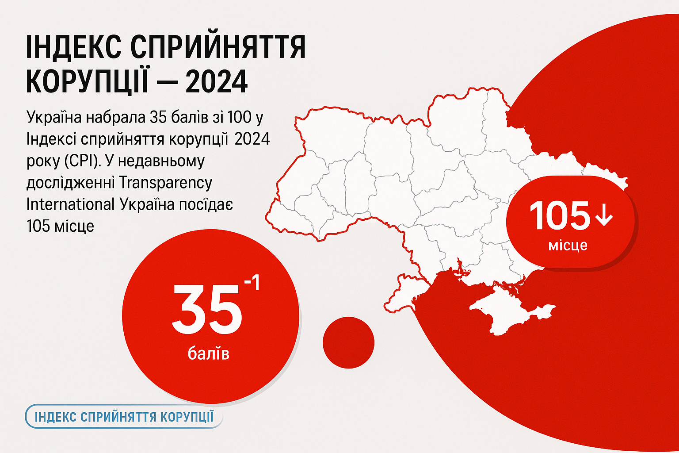
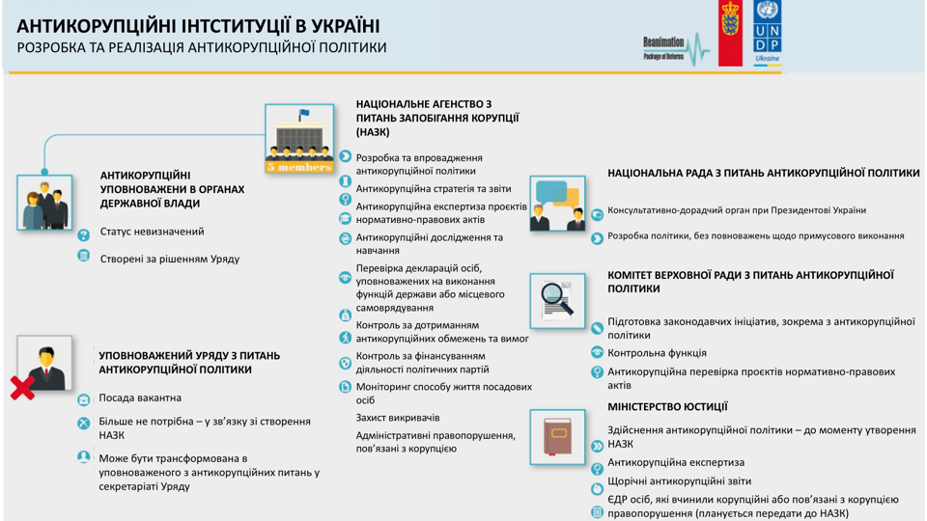
1. Вимірювання корупції на митниці
2. Надання базової оцінки
3. Порівняння внутрішнього та зовнішнього сприйняття
4. Поєднання принципу доброчесності та його реалізація
5. Узгодження декількох інструментів доброчесності ВМО
CIPS зосереджує увагу на корупції в митному середовищі через 10 ключових факторів Оновленої Декларації Аруша ВМО.
Transparency International
Антикорупційний інститут на національному рівні
-
Виклики, характерні для Державної митної служби України

Slide 4
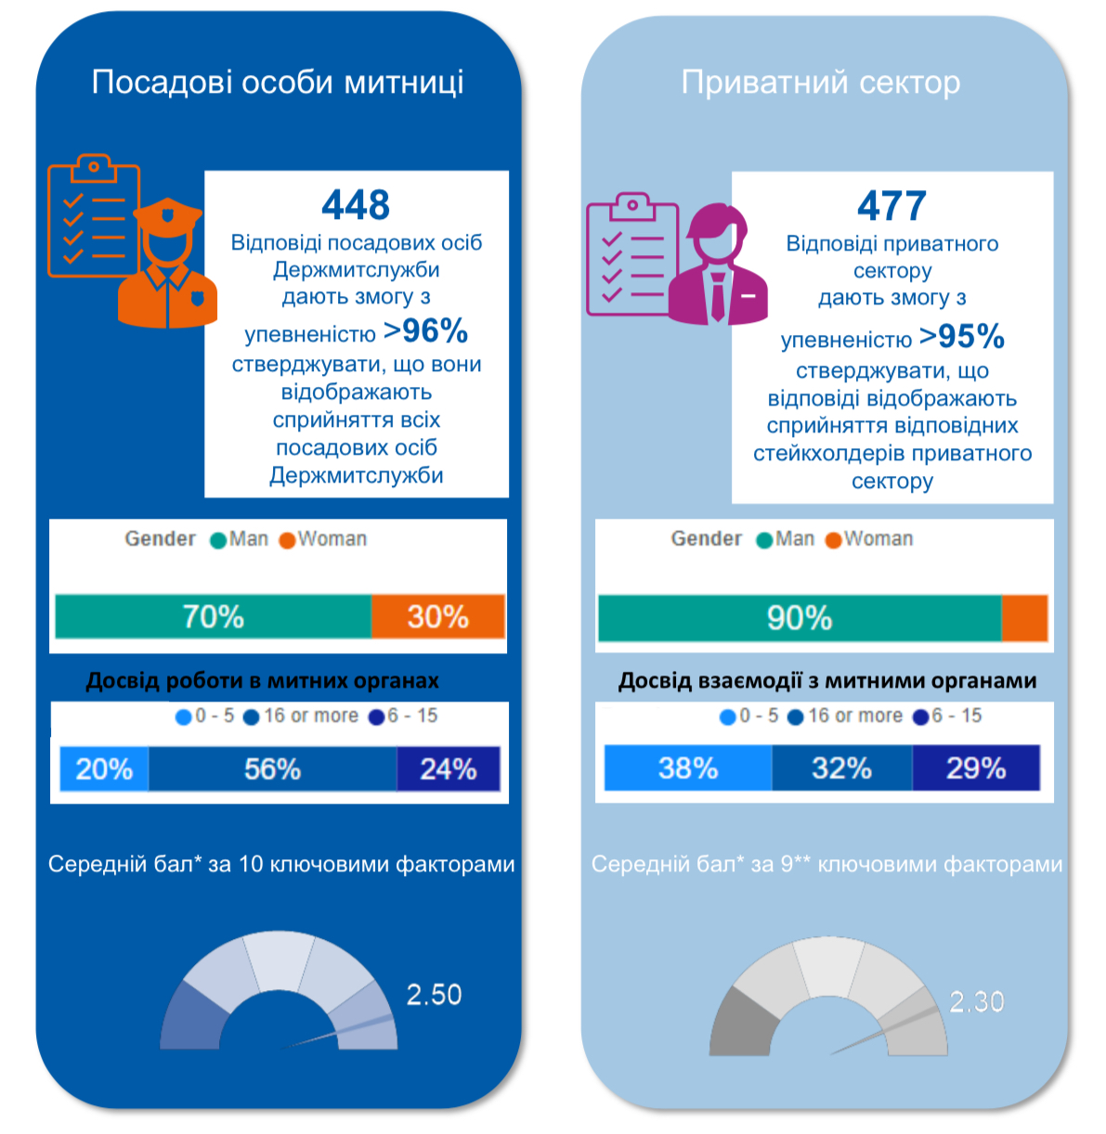
1. Вимірювання корупції на митниці
2. Надання базової оцінки
3. Порівняння внутрішнього та зовнішнього сприйняття
4. Поєднання принципу доброчесності та його реалізація
5. Узгодження декількох інструментів доброчесності ВМО
Перше CIPS у вересні 2024 року надало Держмитслужбі базову оцінку того, як сприймається рівень її доброчесності як всередині країни, так і за її межами.
Структура опитування?
4-бальна шкала Лайкерта
Відбір зразків?
Регіон?
Обсяг вибірки?
Залучення великих корпорацій?
Соціальна упередженість
*Питання CIPS розроблені на основі 4-бальної шкали Лайкерта. Для кожного питання можна розрахувати середньозважену оцінку, або бал. Найбільш позитивна відповідь має найбільшу вагу- 3 бали, а найменш
позитивна- 0 балів.
Максимальне значення середньовизначеного показника дорівнює 3, а мінімальне- 0. Чим вищий середньозважений показник, тим більш позитивним є результат певного індикатора. Оцінка ключового фактору – це середній бал за всіма питаннями ключового фактору.
** Управління людськими ресурсами не є частиною опитування приватного сектору.

Slide 5
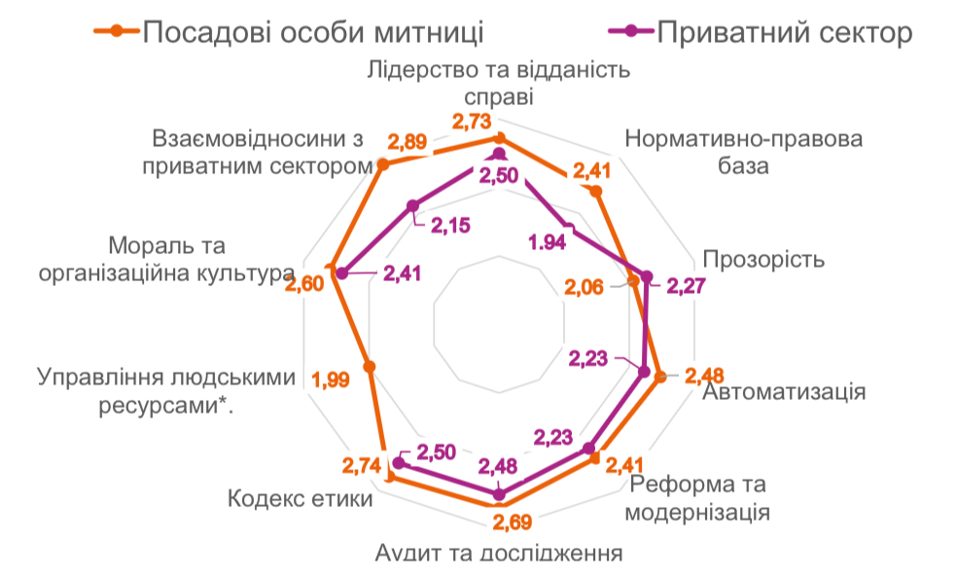
1.Вимірювання корупції на митниці
2. Надання базової оцінки
3. Порівняння внутрішнього та зовнішнього сприйняття
4. Поєднання принципу доброчесності та його реалізація
5. Узгодження декількох інструментів доброчесності ВМО
Сприйняття посадовими особами Держмитслуби та представниками приватного сектору більшості ключових факторів Оновленої декларації Аруша збігається, тоді як розбіжності все ще існують за ключовими факторами «Нормативно-правова база» та «Взаємовідносини з приватним сектором».

Slide 6
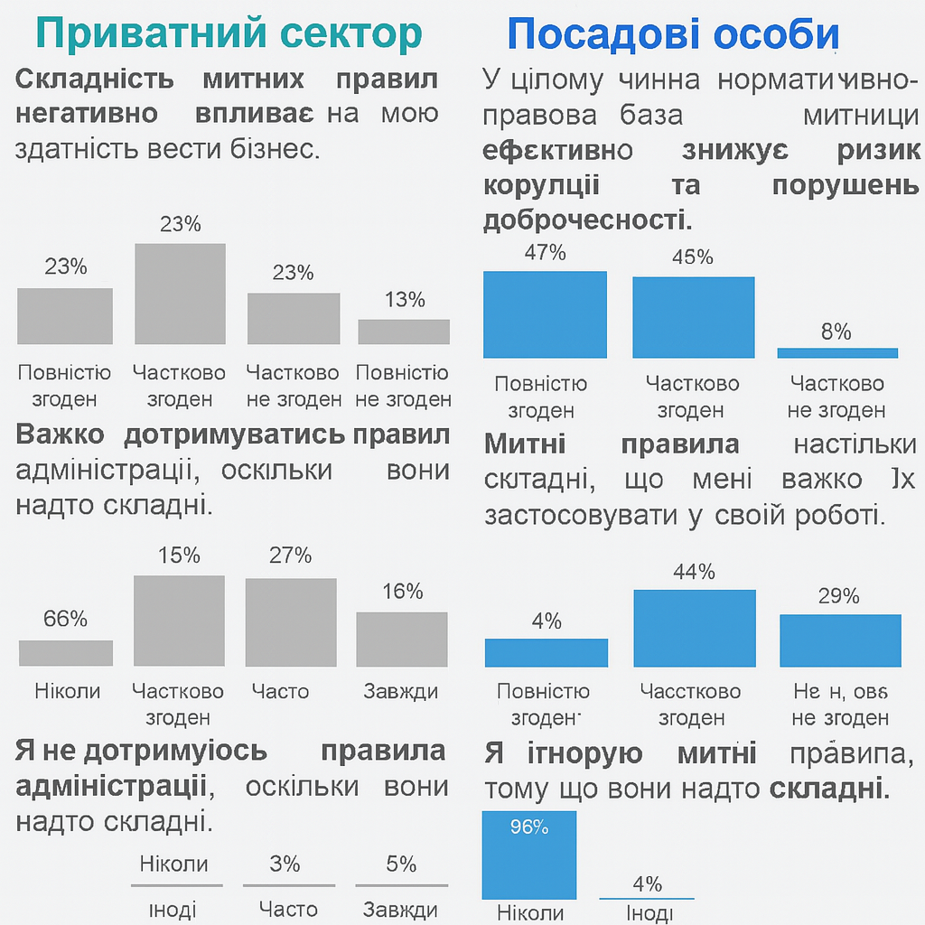
1.Вимірювання корупції на митниці
2. Надання базової оцінки
3. Порівняння внутрішнього та зовнішнього сприйняття
4. Поєднання принципу доброчесності та його реалізація
5. Узгодження декількох інструментів доброчесності ВМО
Приклад 1:
Розбіжності між внутрішнім та зовнішнім баченням нормативного регулювання
У цілому чинна нормативно-правова база митниці ефективно знижує ризик корупції та порушень доброчесності.
...приватний сектор, як видно, більш вразливий від складності митних правил

Slide 7
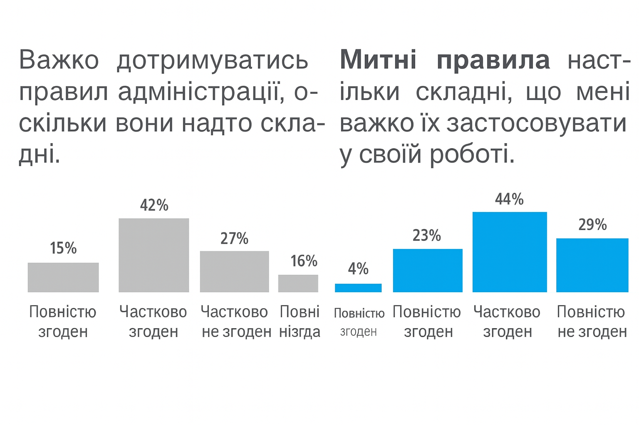
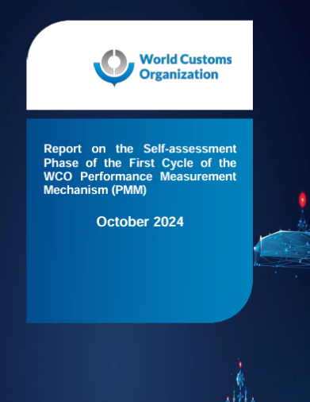
1.Вимірювання корупції на митниці
2. Надання базової оцінки
3. Порівняння внутрішнього та зовнішнього сприйняття
4. Поєднання принципу доброчесності та його реалізація
5. Узгодження декількох інструментів доброчесності ВМО
Приватний сектор Посадові особи
Приклад 1:
Розбіжності між внутрішнім та зовнішнім баченням нормативного регулювання
Важко дотримуватись правил адміністрації, оскільки воні надто складні.
Митні правила настільки складні, що мені важко застосовувати їх у своїй роботі.
...приватний сектор, як видно, більш вразливий від складності митних правил
-> Але наскільки?
Повністю погоджуюсь
Частково погоджуюсь
Частково не погоджуюсь
Повністю не погоджуюсь
Повністю погоджуюсь
Частково погоджуюсь
Частково не погоджуюсь
Повністю не погоджуюсь
У Механізмі оцінювання ефективності ВМО (PMM) розроблено ключові показники ефективності (KPI) з метою:
• визначення рівня недотримання вимог, а також розуміння причин цього →
➤ 1. Рівень недотримання правил класифікації
• вимірювання кількості випадків, коли було накладено штрафи через порушення →
➤ 2. Відсоток застосованих штрафів
• вимірювання кількості імпортерів, які не повністю дотримуються вимог щодо надходжень →
➤ 3. Відсоток імпортерів, які сплачують пеню
* У самооцінці PMM за 2024 рік Держмитслужба не надала дані за цими KPI через відсутність у національній базі даних такого рівня деталізації.

Slide 8
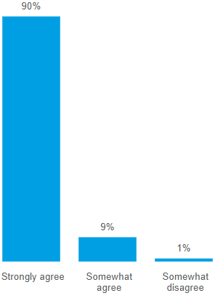


1.Вимірювання корупції на митниці
2. Надання базової оцінки
3. Порівняння внутрішнього та зовнішнього сприйняття
4. Поєднання принципу доброчесності та його реалізація
5. Узгодження декількох інструментів доброчесності ВМО
Посадові особи
Приклад 2:
Розбіжності між внутрішнім та зовнішнім баченням взаємодії з приватним сектором
Моя щоденна взаємодія з приватним сектором є професійною та коректною.
Інституційна vs індивідуальна
Прогалина?
Чи впроваджено митною адміністрацією механізми для періодичної взаємодії з приватним сектором з метою обговорення питань, специфічних для митниці?
Чи збирається група (групи) відповідно до встановлених строків і принаймні двічі на рік?
Чи збирається група (групи) для обговорення конкретних тем?
Чи проводить група (групи) зустрічі та за потреби повідомляє бізнес про нову інформацію?
Чи мають група (групи) затверджені Положення/Мандат (Terms of Reference), що забезпечують належне врядування?
Чи має група (групи) призначеного представника від митної адміністрації, відповідального за взаємодію з бізнесом?
Чи є призначений представник митної адміністрації, відповідальний за координацію з партнерськими органами?
Чи існують механізми для забезпечення прозорості для громадськості щодо обговорень групи?
Чи створені механізми для відстеження рекомендацій усіх залучених сторін з метою належного подальшого супроводу/виконання?
66.7%
Стан розвитку взаємодії з приватним сектором – самооцінка в рамках PMM ВМО за 2024 рік

Slide 9
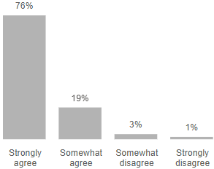
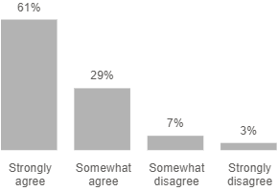
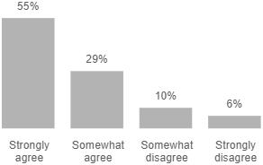
1.Вимірювання корупції на митниці
2. Надання базової оцінки
3. Порівняння внутрішнього та зовнішнього сприйняття
4. Поєднання принципу доброчесності та його реалізація
5. Узгодження декількох інструментів доброчесності ВМО
Результати CIPS за 2024 рік показали, що загалом Державна митна служба має належні настанови та принципи доброчесності. Водночас все ще існує розрив між наявністю принципу доброчесності та його фактичною реалізацією, згідно з оцінками респондентів.
Приклад 3:
Лідерство – від слів до дій
Приватний сектор
Досягнення високого рівня доброчесності вважається пріоритетом для митної адміністрації.
Керівництво митної адміністрації демонструє позитивний приклад у питаннях доброчесності.
Керівництво митної адміністрації вживає заходів для протидії корупції.
Повністю погоджуюсь
Частково погоджуюсь
Частково не погоджуюсь
Повністю не погоджуюсь
Повністю погоджуюсь
Частково погоджуюсь
Частково не погоджуюсь
Повністю не погоджуюсь
Повністю погоджуюсь
Частково погоджуюсь
Частково не погоджуюсь
Повністю не погоджуюсь
…така тенденція також спостерігається у глобальних результатах CIPS.

Slide 10
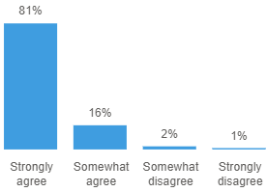
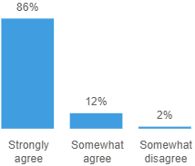

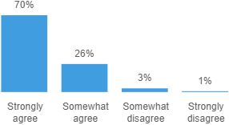




1.Вимірювання корупції на митниці
2. Надання базової оцінки
3. Порівняння внутрішнього та зовнішнього сприйняття
4. Поєднання принципу доброчесності та його реалізація
5. Узгодження декількох інструментів доброчесності ВМО
Визнаючи очевидні розбіжності між словами і діями, Керівництво ВМО з розвитку доброчесності (IDG) надає Держмитслужбі контрольний список для визначення причин цих розбіжностей і шляхів їх подолання.
Приклад 3:
Лідерство – від слів до дій
In general, achieving a high level of integrity is considered a priority within the administration.
My direct supervisor(s) sets a positive example when it comes to integrity.
SCS’ top management sets a positive example when it comes to integrity.
Перша частина контрольного переліку зосереджена на загальнодержавному рівні прихильності принципам доброчесності. Політичне лідерство та відданість боротьбі з корупцією на найвищому рівні є необхідною передумовою для ініціювання та підтримки реформ протягом тривалого часу – до досягнення результатів.
Чи має Держмитслужба програму або стратегію забезпечення доброчесності? Чи пов'язана вона із загальнодержавною стратегією?
Загальнодержавний підхід
Customs
Officials
Як Держмитслужба інформує про свої зусилля у сфері доброчесності міністру або найвищому органу виконавчої влади, і навпаки
Achieving a high level of integrity is considered a priority within the Customs administration.
Customs administration management sets a positive example when it comes to integrity.
Customs administration management is taking action against corruption.
Які механізми існують для збереження та посилення державної підтримки?
Private
Sector
Чи надаються Держмитслужбі достатні ресурси для ефективного та результативного виконання своїх функцій?
…a trend also evident in the global CIPS results

Slide 11

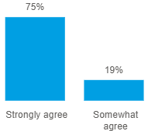
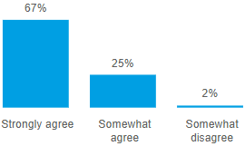
1.Вимірювання корупції на митниці
2. Надання базової оцінки
3. Порівняння внутрішнього та зовнішнього сприйняття
4. Поєднання принципу доброчесності та його реалізація
5. Узгодження декількох інструментів доброчесності ВМО
Практичність та чіткість формулювань у Кодексі поведінки гарантує її прийняття та застосування. Респонденти з Держмитслужби продемонстрували вищий рівень довіри до чіткості Кодексу поведінки, тоді як рівень довіри до справедливості застосування Кодексу поведінки та його позитивного впливу дещо знизився.
Приклад 4:
Кодекс поведінки - від існування до застосування
Чи існує Кодекс поведінки, який застосовується у вашій митний адміністрації?
Кодекс поведінки є зрозумілим для мене…
Кодекс поведінки застосовується справедливо
Посадові особи
Так
Повністю погоджуюсь
Частково погоджуюсь
Повністю погоджуюсь
Частково погоджуюсь
Частково не погоджуюсь

Slide 12
1.Вимірювання корупції на митниці
2. Надання базової оцінки
3. Порівняння внутрішнього та зовнішнього сприйняття
4. Поєднання принципу доброчесності та його реалізація
5. Узгодження декількох інструментів доброчесності ВМО
Ключовим елементом будь-якої ефективної програми забезпечення доброчесності є розробка, впровадження та прийняття всебічного Кодексу поведінки, який чітко та практично визначає очікувані норми поведінки для всіх працівників митних органів.
Приклад 4:
Кодекс поведінки - від існування до застосування
In general, achieving a high level of integrity is considered a priority within the administration.
My direct supervisor(s) sets a positive example when it comes to integrity.
SCS’ top management sets a positive example when it comes to integrity.
Чи діють ефективні дисциплінарні заходи за недотримання кодексу поведінки в митному законодавстві або законодавстві державного сектору?
Штрафний режим за недотримання вимог
Штрафи за недотримання повинні бути сформульовані в кодексі, відрегульовані відповідно до серйозності порушення та підкріплені відповідними адміністративними та законодавчими положеннями.
Customs
Officials
Які механізми існують для того, щоб працівники могли повідомляти про підозри у порушенні кодексу поведінки?
Achieving a high level of integrity is considered a priority within the Customs administration.
Customs administration management sets a positive example when it comes to integrity.
Customs administration management is taking action against corruption.
Які процедури існують для розслідування ймовірних або підозрюваних порушень кодексу поведінки?
Private
Sector
Чи розглядалося запровадження обмеженої амністії за незначні порушення Кодексу як елемент стратегії доброчесності?
…a trend also evident in the global CIPS results

Slide 13
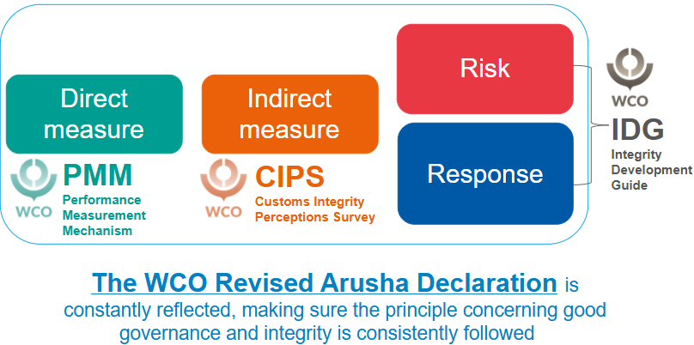
1.Вимірювання корупції на митниці
2. Надання базової оцінки
3. Порівняння внутрішнього та зовнішнього сприйняття
4. Поєднання принципу доброчесності та його реалізація
5. Узгодження декількох інструментів доброчесності ВМО
Адаптовано з Конвенції Організації Об'єднаних Націй проти корупції (UNCAC): статистична основа для вимірювання корупції
Ризик
Прямий захід
Непрямий захід
Відповідь
Оновлена Декларація Аруша ВМО постійно враховується, забезпечуючи послідовне дотримання принципу належного врядування та доброчесності.

Slide 14
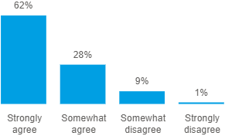
1.Вимірювання корупції на митниці
2. Надання базової оцінки
3. Порівняння внутрішнього та зовнішнього сприйняття
4. Поєднання принципу доброчесності та його реалізація
5. Узгодження декількох інструментів доброчесності ВМО
Direct measure
Indirect measure
Приклад 5:
Аудит та розлідування – повідомлення викривача
Прямий захід
Непрямий захід
72+
Викривачі
Що б ви зробили, якби запідозрили, що колега отримує гроші від представників бізнесу в обмін на ігнорування процедур?
"Я відчуваю себе в достатній безпеці, щоб повідомляти про порушення доброчесності. "
5000+
Повідомлення по корупцію
Звіт НАЗК за 2024 рік
Повідомлю зовнішній орган розлідування
Повідомлю внутрішній орган розслідування
Повідомлю безпосереднього керівника
Поговорю з колегою
Нічого не робитиму
99.1%
Повідомлення стають приводом для розслідування
Самооцінка PMM у 2024 році
Відсоток посадових осіб Держмитслужби, до яких застосовано дисциплінарні стягнення
Самооцінка PMM у 2024 році
Повністю погоджуюсь
Частково погоджуюсь
Частково не погоджуюсь
Повністю не погоджуюсь
0.24%

Slide 15
1.Вимірювання корупції на митниці
2. Надання базової оцінки
3. Порівняння внутрішнього та зовнішнього сприйняття
4. Поєднання принципу доброчесності та його реалізація
5. Узгодження декількох інструментів доброчесності ВМО
Розкриття інформації та захист викривачів
✗ | ✔ | Чи є у вас законодавство, політика та процедури, що сприяють повідомленню про правопорушення? Якщо так, то чи дозволяє законодавство анонімне розкриття інформації про правопорушення?
✗ | ✔ | Чи є законодавство, політика та процедури легкодоступними для працівників, зацікавлених сторін та громадськості? Чи поінформовані працівники про свої обов'язки щодо повідомлення про випадки неправомірних дій?
✗ | ✔ | Якщо працівник повідомляє про випадок неправомірних дій, чи зберігається його конфіденційність і чи захищений він від репресій?
✗ | ✔ | Чи є обов'язковим повідомлення про підозри або відомі випадки неправомірних дій? Якщо так, то чи знають про це працівники?
✗ | ✔ | Чи була визначена незалежна третя сторона, уповноважена отримувати скарги на несправедливе ставлення до працівників як прямий чи опосередкований наслідок звітування?
✗ | ✔ | Чи існують механізми, за допомогою яких працівники, клієнти, зацікавлені сторони та широка громадськість можуть повідомляти про випадки неправомірних дій? Якщо так, то чи добре про них інформують?
✗ | ✔ | Чи існує система управління скаргами на працівників?
Risk
Ризик
Response
Відповідь
Контрольний список IDG
Приклад 5:
Аудит та розлідування – повідомлення викривача

Slide 16
1.Вимірювання корупції на митниці
2. Надання базової оцінки
3. Порівняння внутрішнього та зовнішнього сприйняття
4. Поєднання принципу доброчесності та його реалізація
5. Узгодження декількох інструментів доброчесності ВМО
розслідування
✗ | ✔ | Чи проходять слідчі тренінги з техніки проведення спіибесіди та допитів?
✗ | ✔ | Чи мають слідчі законні повноваження проводити розслідування?
✗ | ✔ | Чи враховуються результати розслідувань у стратегіях запобігання та підготовки?
✗ | ✔ | Чи існує доступ до незалежних антикорупційних або слідчих органів у разі необхідності проведення масштабних або складних розслідувань?
✗ | ✔ | Чи проводяться розслідування з дотриманням принципу неупередженості між слідчими та працівниками?
✗ | ✔ | Чи дотримується процесуальна справедливість протягом усього розслідування?
✗ | ✔ | Чи існує формалізований дисциплінарний процес для вжиття заходів за результатами розслідування?
✗ | ✔ | Чи аналізуються дані розслідувань з метою виявлення тенденцій, вразливостей та можливостей для вдосконалення?
Risk
Ризик
Посилення внутрішнього контролю
✗ | ✔ | Чи був створений підрозділ внутрішнього контролю або внутрішніх справ для розслідування випадків недобросовісної поведінки?
✗ | ✔ | Яка нормативно-правова база визначає обов'язки та повноваження щодо внутрішнього контролю?
✗ | ✔ | Які механізми існують для забезпечення незалежності внутрішнього контролю?
Приклад 5
продовження
Контрольний список IDG

Slide 17
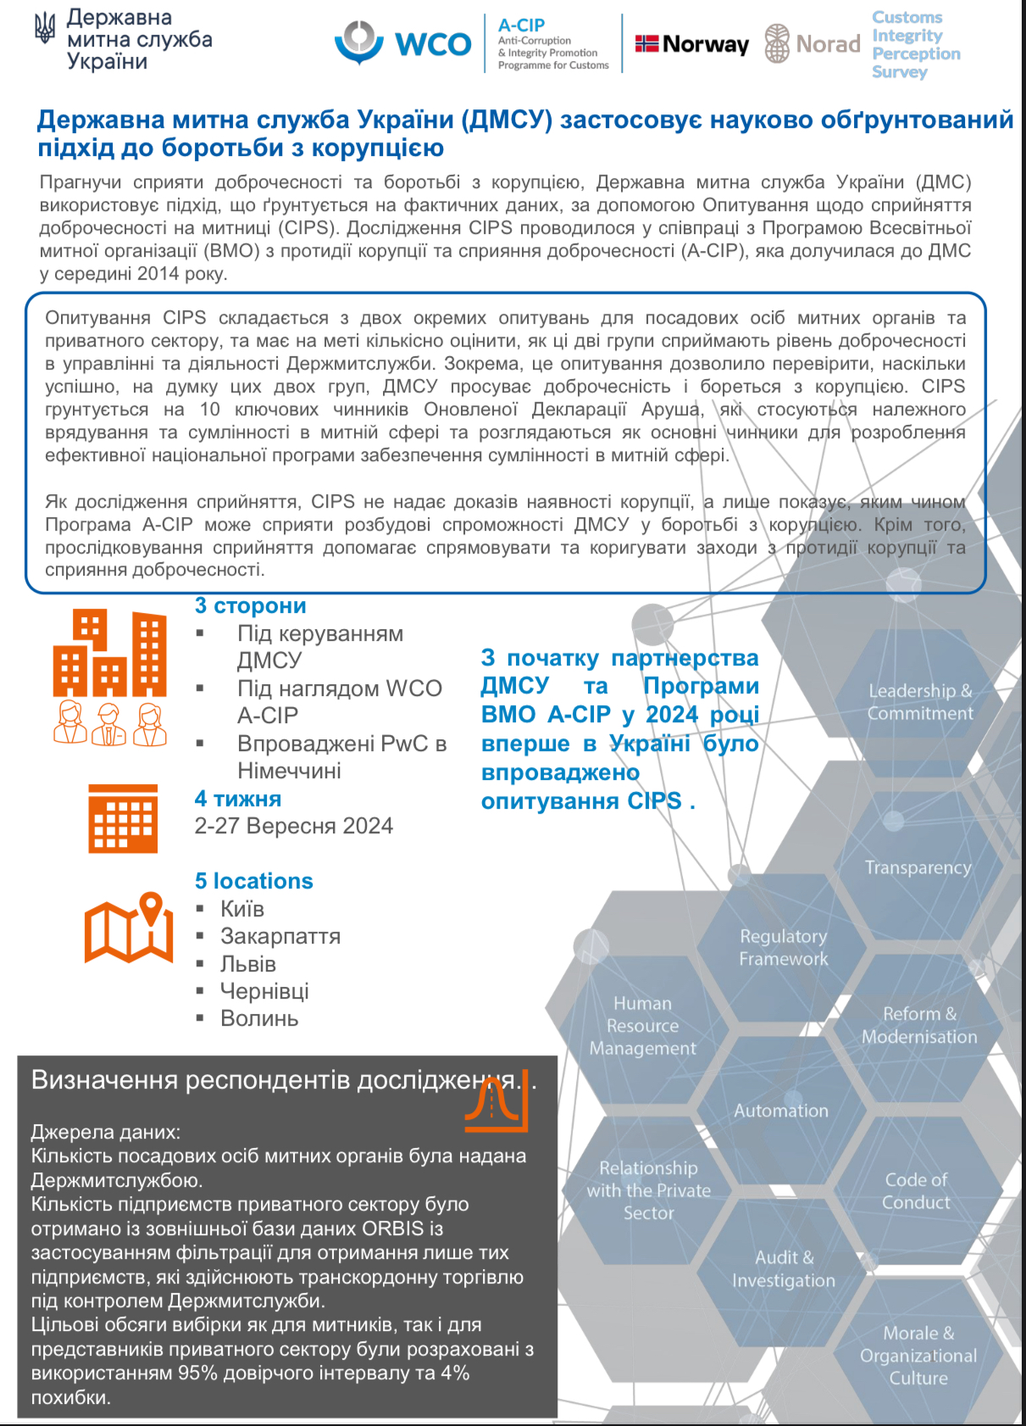
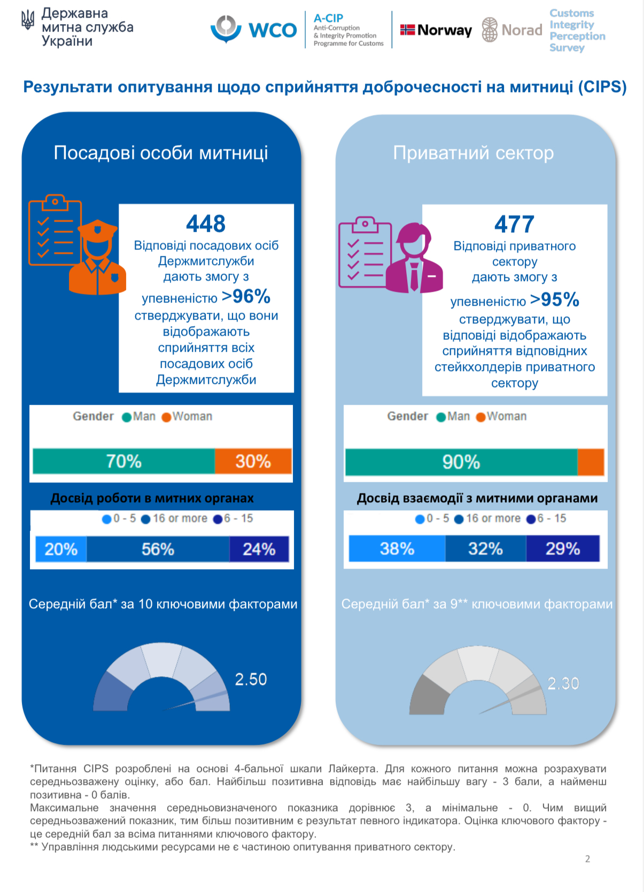
1.Вимірювання корупції на митниці
2. Надання базової оцінки
3. Порівняння внутрішнього та зовнішнього сприйняття
4. Поєднання принципу доброчесності та його реалізація
5. Узгодження декількох інструментів доброчесності ВМО
Повна інформація:
Виконавче резюме
1. Одним із головних викликів у боротьбі з корупцією є необхідність вимірювання корупції у спосіб, що є змістовним і специфічним для митної сфери. Опитування щодо сприйняття доброчесності в митниці (Customs Integrity Perception Survey, CIPS), яке базується на десяти ключових факторах Оновленої Декларації Аруша (RAD) Всесвітньої митної організації (ВМО), зосереджується безпосередньо на проблематиці корупції в митному середовищі. У поєднанні з іншими інструментами ВМО, CIPS може стати частиною комплексного підходу до вимірювання рівня корупції з плином часу.
2. Проведення першої хвилі CIPS в Україні у вересні 2024 року дало Державній митній службі базову оцінку того, як її рівень доброчесності сприймається як всередині служби, так і з боку зовнішніх зацікавлених сторін. Репрезентативна вибірка та анонімний формат опитування забезпечили високу якість даних та відображення колективної точки зору.
3. Сприйняття митників та представників приватного сектору переважно збігається щодо більшості ключових факторів Оновленої Декларації Аруша. Водночас все ще існують розбіжності щодо таких ключових факторів, як «Нормативно-правова база» та «Взаємодія з приватним сектором».
4. Результати CIPS за 2024 рік показали, що загалом у Держмитслужбі наявні належні настанови та принципи доброчесності. Проте як посадові особи митниці, так і представники бізнесу вказують на розрив між наявністю принципів доброчесності та їх фактичною реалізацією.
5. У цьому документі наведено приклади комплексного аналізу результатів CIPS, Механізму оцінки ефективності ВМО (Performance Measurement Mechanism, PMM) та Посібника з розвитку доброчесності ВМО (Integrity Development Guide, IDG). CIPS дозволяє здійснити перший крок до розуміння ширших факторів, що формують сприйняття доброчесності. Ключові показники ефективності (KPI) PMM можуть підтвердити або спростувати результати CIPS, а IDG надає контрольний список для виявлення причин розриву між існуванням політик доброчесності та їх реалізацією, а також рекомендації щодо його подолання.

Slide 18


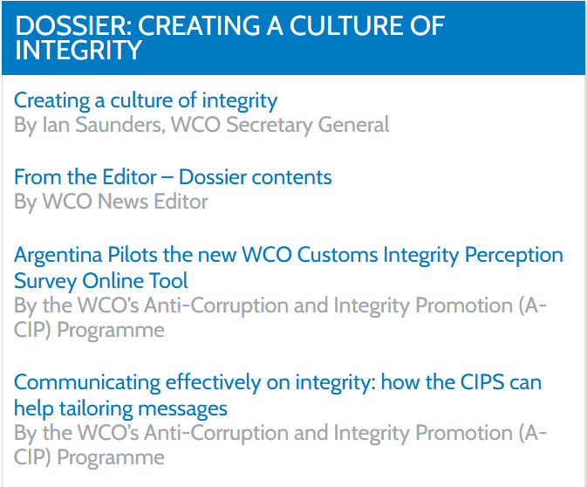
1.Вимірювання корупції на митниці
2. Надання базової оцінки
3. Порівняння внутрішнього та зовнішнього сприйняття
4. Поєднання принципу доброчесності та його реалізація
5. Узгодження декількох інструментів доброчесності ВМО
Інші приклади використання CIPS
link

Slide 19

Дякуємо!

